Slide 1
Экономика сельской семьи
Спиридонов Костя
ученик 5 класса Ботулинской СОШ Верхневилюйского улуса Республики Саха (Якутия)
Руководитель: Спиридонова Сардана Михайловна,
учитель начальных классов

Slide 2
Актуальность:
сохранение традиционной отрасли хозяйства –животноводства.
Проблема: низкий уровень жизни в селе
Цель работы: изучение экономики сельской семьи на примере своей семьи.
Задачи:
собрать и изучить материал по этой теме;
провести всестороннее исследование сельских семей;
поиск причины низкого уровня жизни в селе.

Slide 3
Теоретическая значимость: изучение работ по поиску низкого уровня жизни в селе
Практическая значимость:
исследование сельской семьи для повышения уровня жизни.
Объект исследования: семья
Предмет изучения: экономика семьи

Slide 4
Возрастные группы.
Показатели | Молодая семья (20-35 лет) 1группа | Средний возраст (35-45 лет) 2 группа | Пожилые (45-55 лет) 3 группа | Старое поколение (выше 55 лет) 4 группа
1.Отец, мать | 2 | 2 | 2 | 2
2. Дети: | 1
2 год | 1 | 2
3-6 лет |  |  | 2
7-11 лет |  | 1 | 2
12-16 лет |  |  | 2 | 1
3.Бабушка, |  |  | 1 | 1
дедушка |  |  | 1
Всего в семье | 4 | 5 | 10 | 4

Slide 5
Потребность каждой семьи в продукции
за год.
Производимая продукция | Норма на 1 человека | Семьи
 |  | 1 группа | 2 группа | 3 группа | 4 группа
Мясо и мясные продукции | 72 (кг) | 154 | 288 | 436 | 220
Молоко и молочные продукции | 438 (кг) | 1414 | 1752 | 2632 | 1136
Картофель | 80 (кг) | 245 | 320 | 484 | 242
Овощи: в т.ч.капуста огурцы помидор | 50 (кг) 25 (кг) 20 (кг) 10 (кг) | 150 75 60 30 | 200 100 80 40 | 302 151 129 60 | 152 76 61 30
Яйцо | 300 (шт) | 1200 | 1200 | 1815 | 915

Slide 6
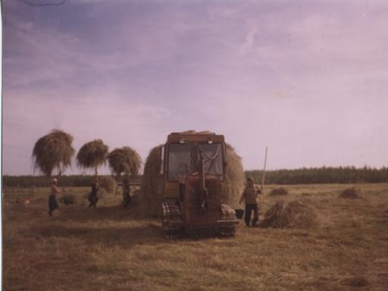
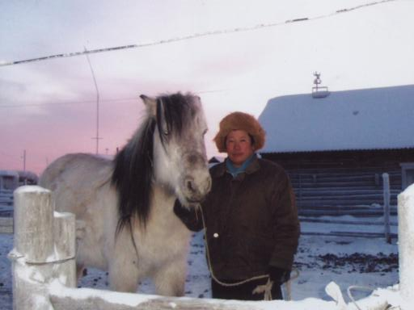
Лично-подсобное хозяйство
Показатели | Единица измерения | 2 группа
1.КРС в т.ч. корова 2. Лошадь 3. Площадь огорода картофель овощи 4. Теплица огурцы помидор 5. Сенокосные угодья | голов голов голов га га га кв.м кв.м кв.м га | 10 4 5 0,08 0,06 0,02 15 9 6 3

Slide 7
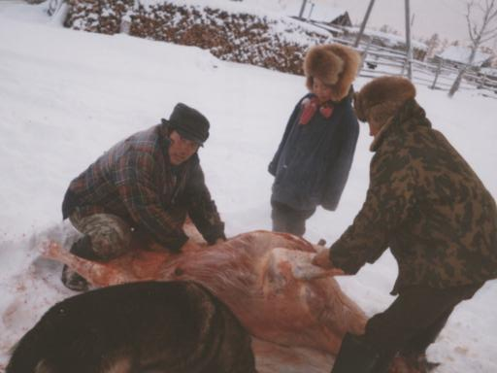
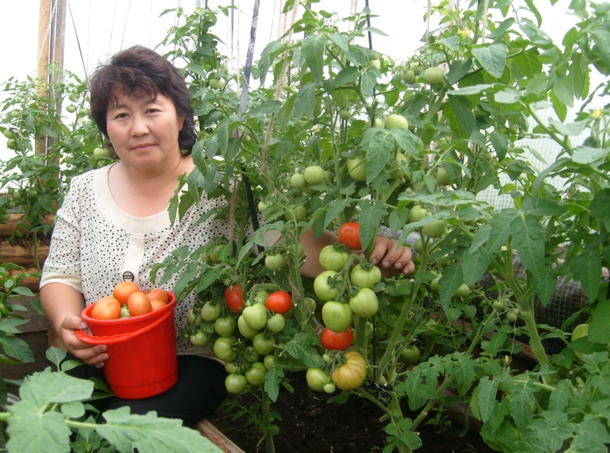
Производство продукции и реализация
Продукция | Единица измерения | 2 группа | Обеспечение семьи | Реализация
Молоко Мясо Картофель Овощи в т.ч. огурцы помидор морковь свекла 5. Сено | ц кг кг кг кг кг кг кг тн | 40 780 400 300 120 60 20 30 10 | 100% 100% 100% 100% | 120

Slide 8
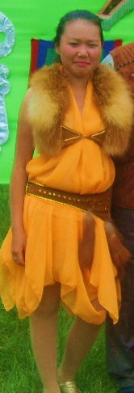
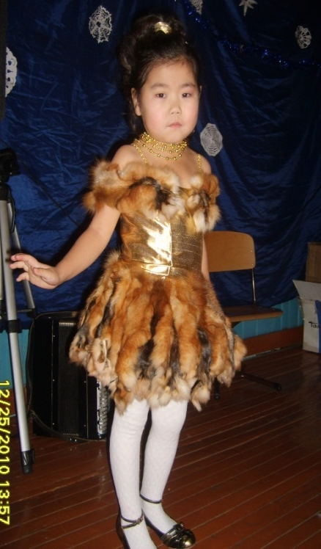
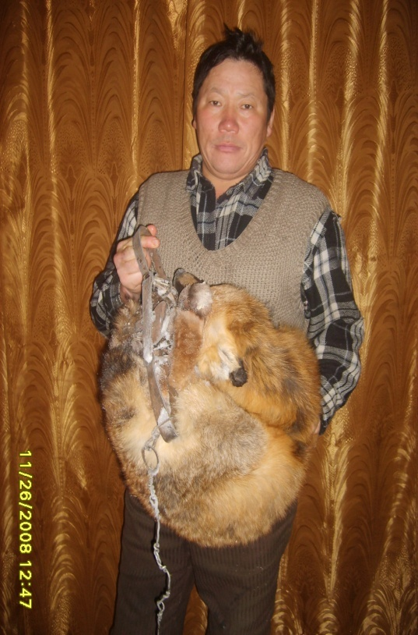
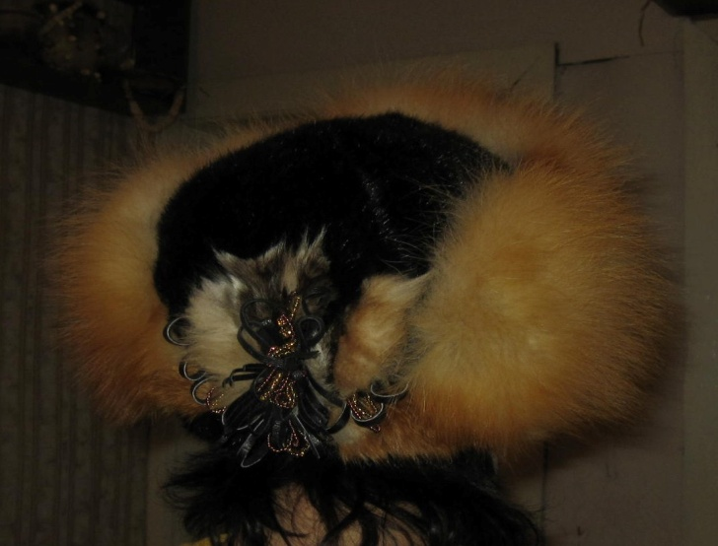
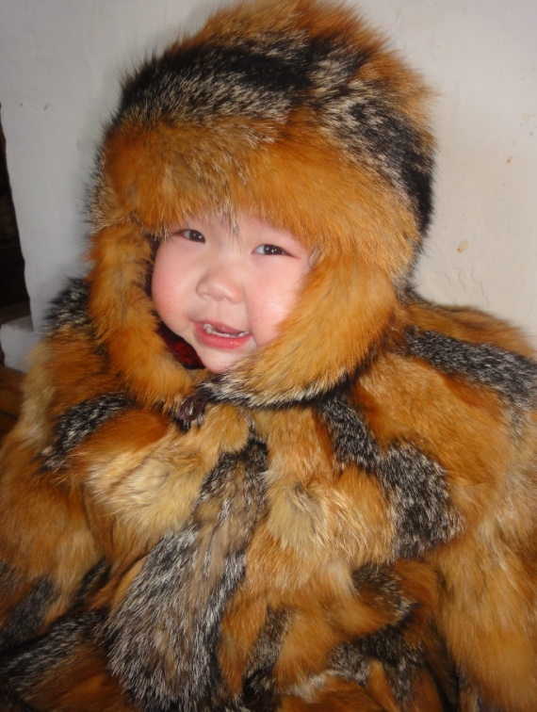
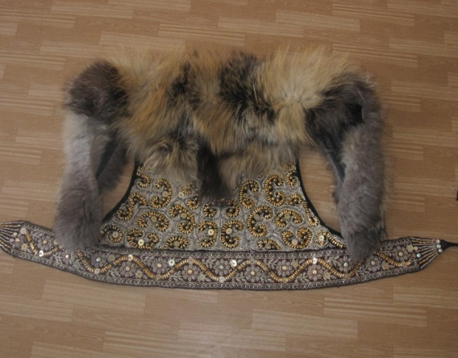
Наш папа
ходит
на охоту,
ставит капканы и
силки на
лисиц, соболя и.т.д.
Из них
шьем одежду.

Slide 9
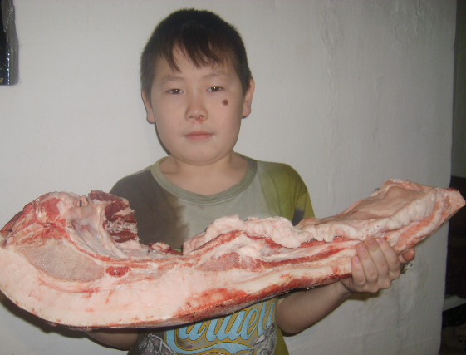
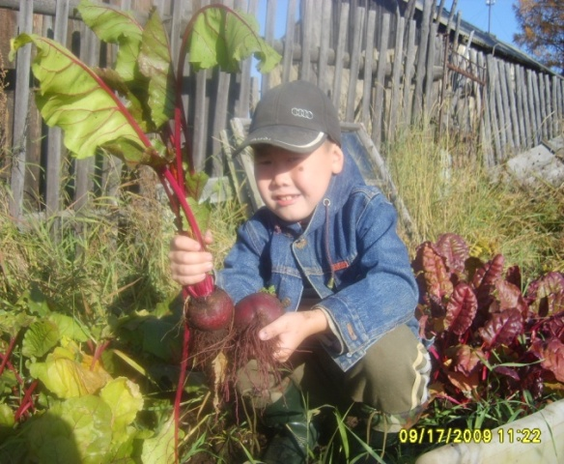
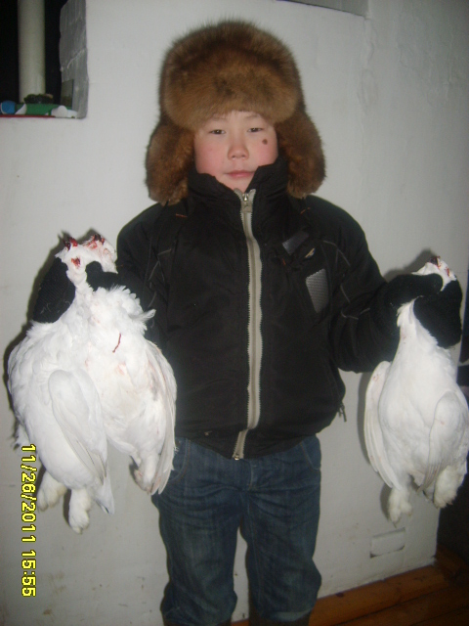
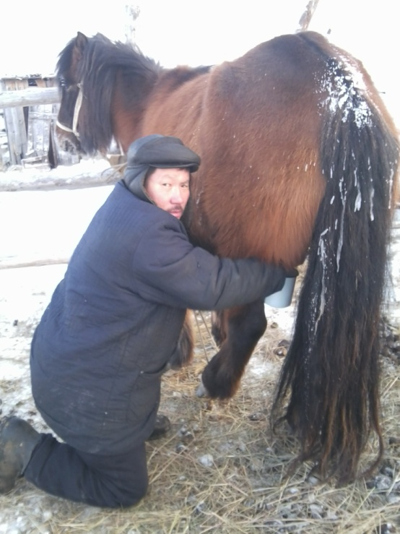
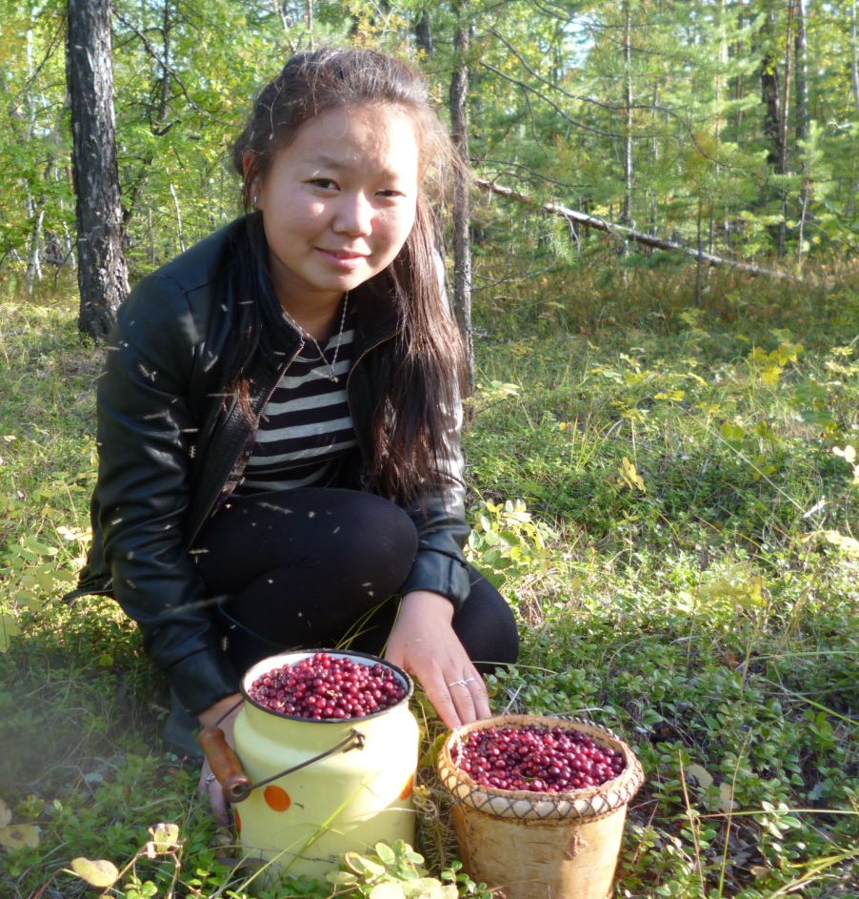

Slide 10
Выводы:
В сельской местности, где денежные доходы крайне низкие, доходы от личного подсобного хозяйства играют важную роль.
Низкий уровень жизни связан от культуры земле-пользования. На документально неоформленной земле человек не чувствует себя хозяином, введение частной собственности на землю повысит эффективность землепользования.
Развитие инфраструктуры наслега создаст условия обороту сельскохозяйственного товара, повысит конкурентоспособность сельчан.

